Slide 1
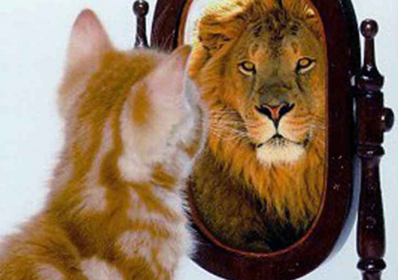

Psicologia dei processi cognitivi 1
Percezione 042PS-2
Lezione 19
28/05/2019
altre informazioni sulla 3D:
ottica binoculare
extra-ottica binoculare
extra-ottica monoculare
Costanza di grandezza e l’esperimento di Holway e Boring (1981)
indizi pittorici
interpretazione di illusioni: grandezza/distanza, Muller-Lyer, Ponzo, Luna, Sheppard
In ogni caso psicofisica
Legge di Weber, soglia assoluta, differenziale e k di Weber
Metodo degli stimoli costanti
prof. Carlo Fantoni
STP
2018-2019

Slide 2
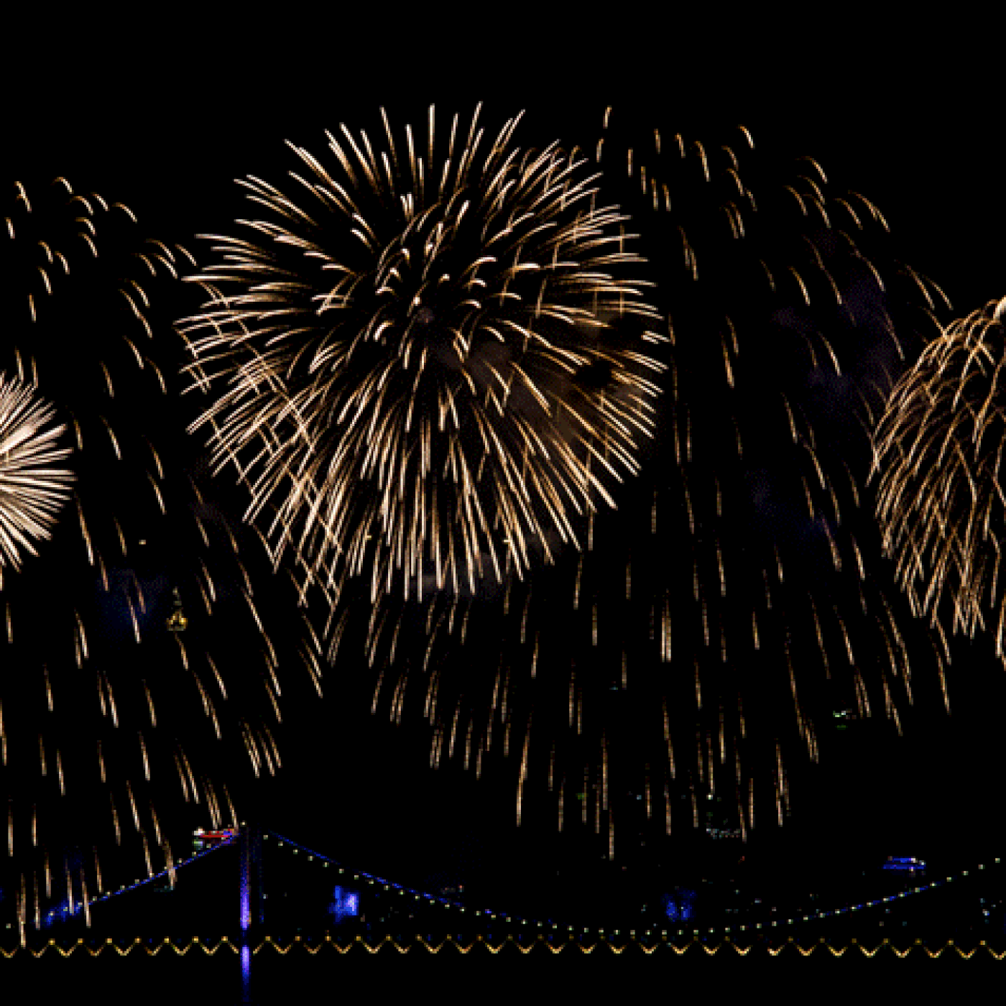
oggi ultima lezione

Slide 3
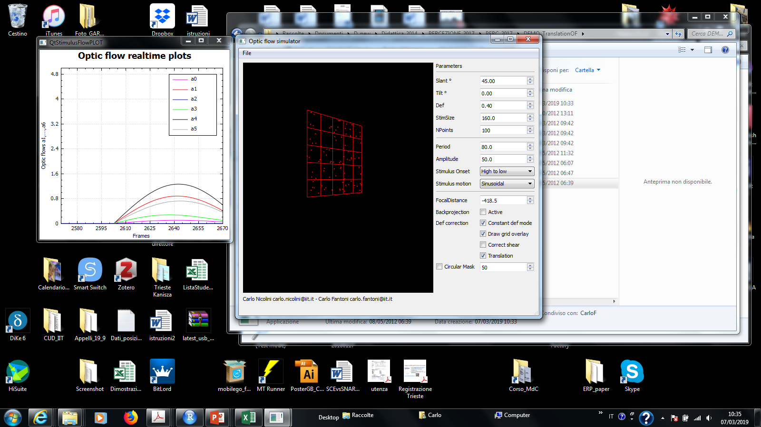
flusso ottico in real-time
a0
traslazione laterale
a1
gradiente di compressione verticale (def1)
a2
gradiente obliquo (def2)
a3
traslazione verticale
a4
gradiente obliquo (def2)
a5
gradiente di compressione orizzontale (def1)
maggiore def maggiore inclinazione
percezione 3D da flusso ottico affine no metrica
Notes:
Usare il dimostratore per far vedere che la slant dipende dal flusso ottico def no da slant reale.
Aprire QtStimulusFlowPLOT
Rimuovere
Translation, Correct Shear.
Poi Rimuovere e Riattivare Constant Def Mode e Correct Shear il Piano comincierà a ruotare in posizione.
A questo punto si può far vedere che mantenendo costante slant ma variando la deformazione ad esempio da 0.20 a 0.60 la slant del piano visto attraverso una finestra circolare appare considerevolmente maggiore;
Si può far vedere come è costruito un display di SFM sovrapponendo il Grid
Si possono in seguito includere le componenti di traslazione
Togliere e mettere la componente di Shear
def= slantXrot
Percezione affine no metrica del flusso ottico
Imposta periodo Piccolo amplitude piccol traslazione alto basso e si vede piano tiltato a 90 quando è tiltato simulato a 0 180

Slide 4
altre informazioni sulla profondità
informazione ottica binoculare
informazione extra-ottica binoculare (vergenza)
informazione extra-ottica monoculare (accomodazione)

Slide 5

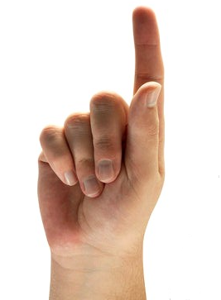
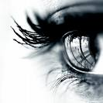
disparità binoculare
la percezione della tridimensionalià degli oggetti dipende in larga parte dal fatto di avere 2 occhi allineati orizzontalmente a circa 7 cm di distanza l’uno dall’altro
poiché i due occhi sono distanti tra loro vedono il mondo da due punti di vista leggermente differenti
7 cm
Notes:
Avere due occhi con campi visivi sovrapposti permette a molti animali (umani inclusi) di usare le disparità tra le immagini proiettate in due punti di vista diversi come fonte d’informazione sulla profondità. La dimostrazione sperimentale dell’efficacia delle disparità binoculari è relativamente recente. Si dovette attendere il 1838 e l’invenzione dello stereoscopio da parte di Sir Charles Wheatstone (1802-1875) per capire che coppie d’immagini piatte (gli stereogrammi) ma contenenti piccole differenze di dislocazione orizzontale potevano costituire uno stimolo sufficiente a evocare una suggestiva esperienza di profondità, la stereopsi binoculare.Provate a tenere due matite verticali davanti a voi, a distanze diverse dal naso.Chiudendo alternativamente un occhio e l’altro vi renderete conto che in ciascuna immagine monoculare la posizione relativa delle due matite è diversa. Se è più vicina la matita di sinistra allora la separazione tra le proiezioni delle due matite sarà maggiore nell’occhio destro, e viceversa. Questa in sostanza è l’informazione utilizzata in tutti i dispositivi di visione stereo.

Slide 6
dimostrazione
1 dito sull’occhio sinistro vs. 2 dita sull’occhio destro

Slide 7
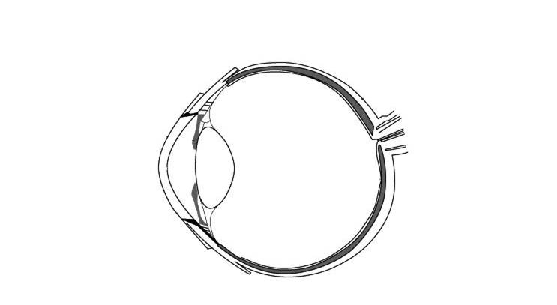
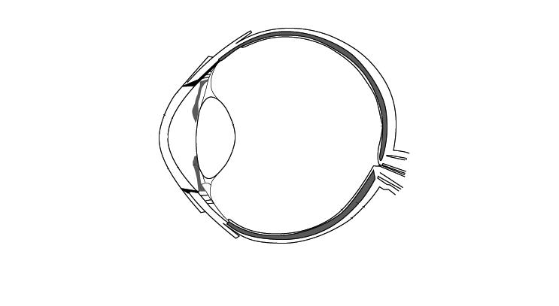
disparità binoculare
disparità non crociata
distanza focale
disparità crociata

Slide 8
l’oroptero
oroptero
oroptero
Notes:
Proiezioni che cadono su punti corrispondenti della retina

Slide 9
la disparità dipende da dove si guarda
fisso Julie
Sposto lo sguardo su Bill
Cosa succede alle disparità?
immagine corrispondente di Bill
bisparità assoluta per Bill

Slide 10
la disparità dipende da dove si guarda
fisso Julie
fisso Bill
immagine corrispondente di Bill
immagine corrispondente di Bill
bisparità assoluta per Bill
bisparità
assoluta per
Julie

Slide 11
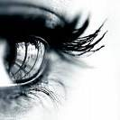
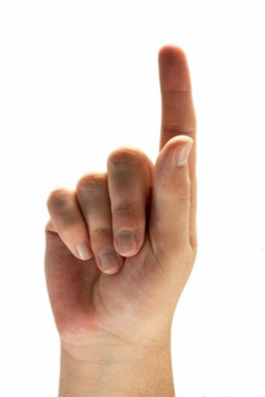
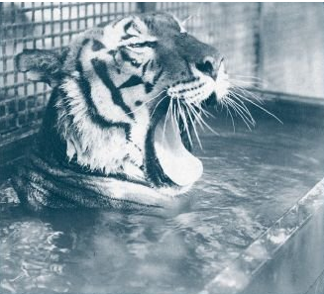
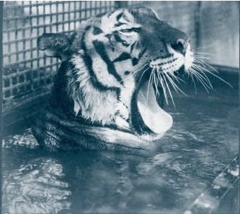
fusione incrociando le 2 viste

Slide 12
stereogrammi a punti casuali
di Julesz (1954)

Slide 13
visione 3D su schermi

Slide 14
vergenza
Notes:
informazione extra-ottica binoculare (vergenza)
L’angolo di vergenza e soprattutto le sue variazioni, convergenza e divergenza, forniscono un segnale relativo alla distanza del punto in cui si incrociano gli assi ottici relativi ai due occhi (il vertice dell’angolo di vergenza). L’angolo di vergenza è nullo per una mira all’infinito; è pari a circa 18 gradi se la mira binoculare è a 20 cm. Lo sforzo muscolare connesso con la convergenza (l’aumento dell’angolo di vergenza) fornisce un segnale univoco sulla riduzione di distanza dall’osservatore.

Slide 15
angolo di vergenza
minore è la distanza dell’oggetto maggiore è l’angolo sotteso dagli assi ottici (α > β) : l’angolo è nullo per una mira all’infinito
β
α
il sistema visivo è in grado di calcolare la distanza [max 6 m] basandosi sul grado di tensione dei muscoli oculomotori
Notes:
L’angolo di vergenza e soprattutto le sue variazioni, convergenza e divergenza, forniscono un segnale relativo alla distanza del punto in cui si incrociano gli assi ottici relativi ai due occhi (il vertice dell’angolo di vergenza). L’angolo di vergenza è nullo per una mira all’infinito; è pari a circa 18 gradi se la mira binoculare è a 20 cm. Lo sforzo muscolare connesso con la convergenza (l’aumento dell’angolo di vergenza) fornisce un segnale univoco sulla riduzione di distanza dall’osservatore.

Slide 16
accomodazione
Modificando la propria curvatura il cristallino determina la messa a fuoco per oggetti distanti da qualche decina di centimetri a un paio di metri
muscolo ciliare rilassato, cristallino piatto, messa a fuoco di oggetti lontani (max 2 m)
muscolo ciliare rilassato, cristallino piatto, oggetti vicini a fuoco dietro la retina
muscolo ciliare contratto: cristallino sferico, oggetti vicini a fuoco sulla retina
Notes:
informazione extra-ottica monoculare (accomodazione)
Questo tipo di informazione è esemplificato dall’accomodazione, il meccanismo che fino a una certa età consente di variare la curvatura del cristallino e di mettere a fuoco oggetti distanti da qualche decina di centimetri a un paio di metri. Spostare la messa a fuoco da un punto vicino a uno lontano comporta il rilassamento dei muscoli che controllano il cristallino, mentre lo spostamento opposto (da un punto lontano a uno vicino) comporta una contrazione. In condizioni dinamiche, quindi, l’accomodazione fornisce un’informazione attendibile sulla profondità relativa di due punti, a condizione che almeno uno dei due si trovi entro due metri di distanza dall’osservatore.

Slide 17
indizi pittorici
(pictorial cues)

Slide 18
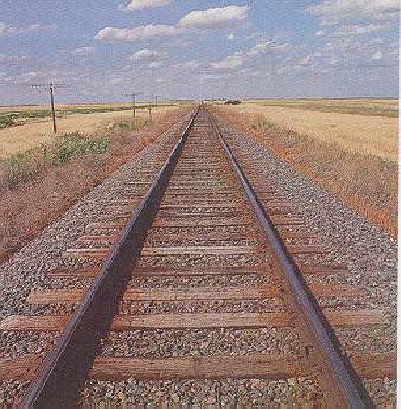
una immagine reale

Slide 19
linea di orizzonte
oggetti che stanno più vicini alla linea di orizzonte sono più lontani

Slide 20
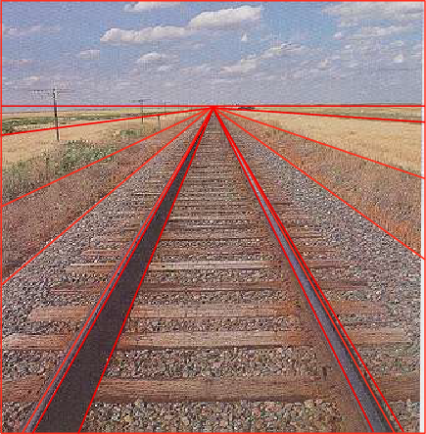
prospettiva lineare
linee parallele nella scena convergono ad un punto di fuga

Slide 21
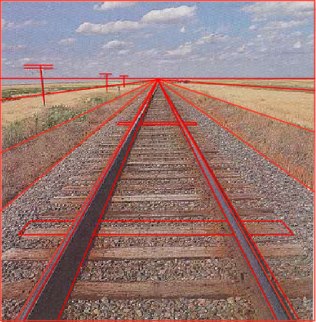
scala/tessitura
oggetti piccoli più lontani

Slide 22
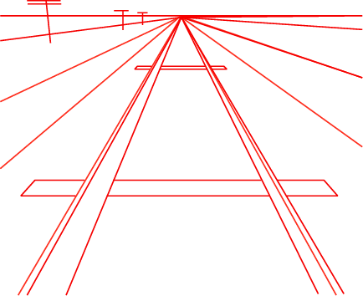
una visione d’insieme

Slide 23
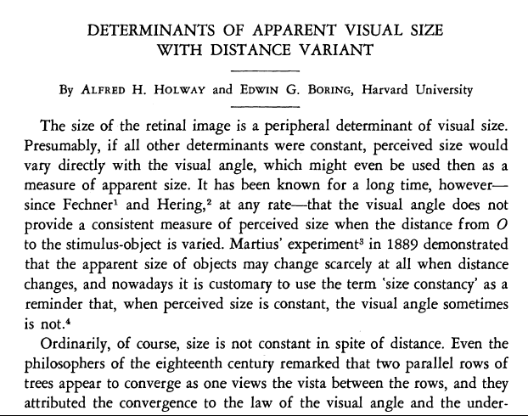
costanza di grandezza
ma solo in presenza di numerosi indizi di profondità
l’esperimento di Holway & Boring (1941)
Notes:
Il test circle varia di distanza da vicino a lontano ma misura sempre 1 grado di angolo visivo. Il Comparison stimolo è sempre alla stessa distanza e può essere aggiustato in maniera da eguagliare il test.

Slide 24
costanza di grandezza
ma solo in presenza di numerosi indizi di profondità
l’esperimento di Holway & Boring (1941)
angolo visivo = 1°
lontano
vicino
stimolo di confronto variabile
stimolo test (presentato ogni volta a una distanza diversa)
Notes:
Il test circle varia di distanza da vicino a lontano ma misura sempre 1 grado di angolo visivo. Il Comparison stimolo è sempre alla stessa distanza e può essere aggiustato in maniera da eguagliare il test.

Slide 25
dimostrazione fondamentale
angolo visivo = 1°
lontano
vicino
stimolo di confronto variabile
stimolo test (presentato ogni volta a una distanza diversa)
visione libera binoculare
visione monoculare
visione attraverso spioncino
visione semza ombre (con tende)
grandezza fisica
grandezza del cerchio di confronto (pollici)
1°angolo visivo
distanza del cerchio test (piedi)
Notes:
1 pollicie= 2.54 cm. In the first part of Holway and Boring’s experiment, many depth cues were available, including binocular disparity, motion parallax, and shading, so the observer could easily judge the distance of the test circles. The results, plotted in Figure 10.30, show that when the observers viewed a large test circle that was located far away (far circle in Figure 10.26), they made the comparison circle large (point F in Figure 10.30); when they viewed a small test circle that was located nearby (near circle in Figure 10.26), they made the comparison circle small (point N in Figure 10.30). Thus, when good depth cues were present, the observer’s judgments of the size of the circles matched the physical sizes of the circles.
Tuttavia eliminando i cue di movimento (parallasse di movimento) e sorgenti di informazioni legate all’illuminazione (ombre ed altro facendo un accurato sistema di tendaggi) la grandezza del confronto tendeva ad essere aggiustata in maniera costante e indipendente dalla distanza effettiva del cerchio test riproducendo la grandezza che a 10 piedi l’immagine del cerchio forma un grado di angolo visivo sulla retina.

Slide 26
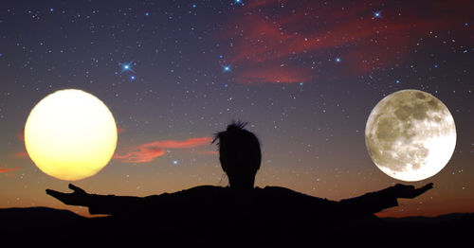
una coincidenza cosmica
per vedere l’angolo visivo
durante l’eclisse solare il disco lunare copre esattamente quello solare
basiamo il nostro giudizio sull’angolo visivo perché non siamo in grado di stimare grandi distanze e non abbiamo a disposizione altri indizi di profondità
Notes:
An example of size perception that is determined by visual angle is our perception of the sizes of the sun and the moon, which, by cosmic coincidence, have the same visual angle. The fact that they have identical visual angles becomes most obvious during an eclipse of the sun. Although we can see the flaming corona of the sun surrounding the moon, as shown in Figure 10.31, the moon’s disk almost exactly covers the disk of the sun. If we calculate the visual angles of the sun and the moon, the result is 0.5 degrees for both. As you can see in Figure 10.31, the moon is small (diameter 2,200 miles) but close (245,000 miles from Earth), whereas the sun is large (diameter 865,400 miles) but far away (93 million miles from Earth). Even though these two celestial bodies are vastly different in size, we perceive them to be the same size because, as we are unable to perceive their distance, we base our judgment on their visual angles.

Slide 27
molte illusioni dipendono dal principio di invarianza grandezza/distanza e dagli indizi 3D presenti nell’immagine

Slide 28
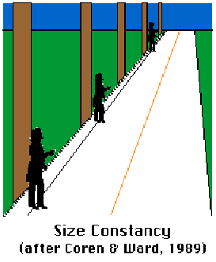
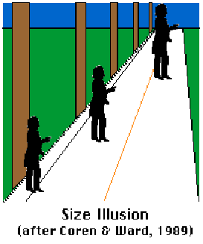
illusione di distanza grandezza

Slide 29
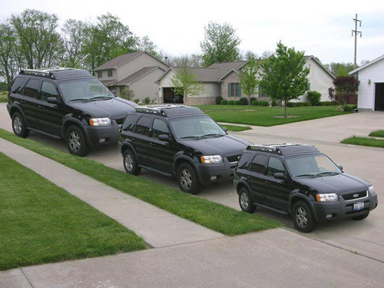
http://richardwiseman.wordpress.com/
Notes:
29

Slide 30
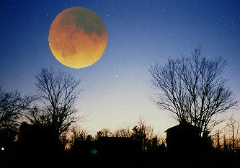
illusione della luna

Slide 31
illusione di Shepard (1982)

Slide 32
illusione di Muller-Lyer

Slide 33
una questione di angoli 3D
linea verticale vicina al PV
linea verticale lontana dal PV
Notes:
Gregory acount

Slide 34
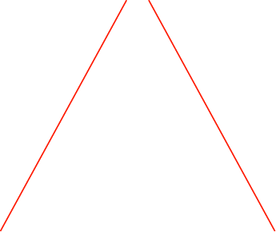
illusione di Ponzo

Slide 35
per concludere
Notes:
35

Slide 36
la percezione rigida 3D è irresistibile
effetto stereocinetico
(Musatti/Benussi 1924)
una rotazione planare di cerchi eccentrici non è percepita come tale ma piuttosto come un cono ruotante attorno ad un asse eccentrico
Notes:
Riportato in un articolo di Musatti del 1924 e attribuito al suo professore Benussi
Dimostrazione in classe con episcotista

Slide 37
registrazione sensoriale
un modello dei sistemi sensoriali come strumenti di misura (modello della registrazione) è parziale
la percezione non è una copia punto a punto
lo studio della percezione adotta un modello alternativo basato su: interpretazione, rappresentazione selettiva
processi percettivi di base (unificazione/segregazione, articolazione figura sfondo, organizzazione figurale, e struttura dello spazio visivo)
per risolvere l’indeterminazione in input
Notes:
37
In generale I sistemi sensoriali sembrano essere sensibili al valore relativo della stimolazione: cioè al rapporto fra lo stimolo e il suo contesto adiacente nello spazio circostante.

Slide 38
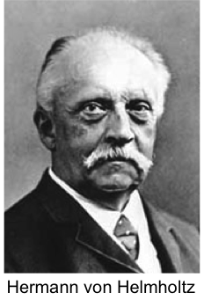
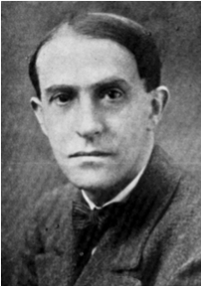
superare l’indeterminazione ottica
giudizi inconsci basati sulla probabilità (likelihood; Helmholtz)
principio di minimo (semplicità; Gestalt)
vs.
Hermann von Helmholtz (1821-1894)
Kurt Koffka (1886-1941)
Notes:
38

Slide 39
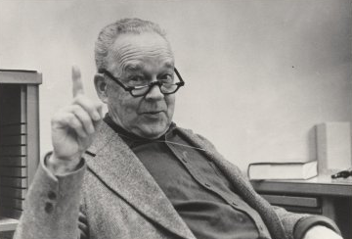
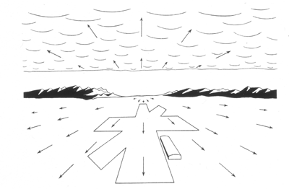
negare l’indeterminazione ottica
per l’approccio ecologico il flusso ottico è ricco di informazione (J. J. Gibson)
l’ottica inversa non è un problema mal posto
James J. Gibson (1904-1979)
Notes:
39

Slide 40
in ogni caso psicofisica
legge di Weber

Slide 41
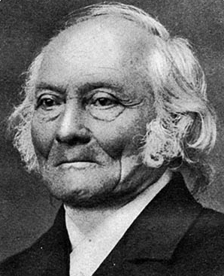
una domanda ben posta
quali sono le somiglianze e le differenze tra le varie modalità sensoriali?
Weber scoprì una regolarità
Ernst H. Weber (1795-1878)
Notes:
41
WEBER scopre una regolarità:
la discriminazione tra due intensità non dipende dalla loro differenza ma dal loro rapporto
La jnd cresce, in modo regolare, al crescere dell’intensità dello stimolo

Slide 42
discriminazione di intensità
qualità sensoriali diverse (pesantezza, chiarezza visiva, altezza dei suoni) possono variare di quantità/intensità
intuitivamente, un osservatore è tanto più sensibile quanto più discrimina intensità vicine
cioè, quanto più bassa è la soglia differenziale
questa è proporzionale all’intensità di riferimento (regolarità)
Notes:
42
WEBER scopre una regolarità:
La jnd cresce, in modo regolare, al crescere dell’intensità dello stimolo

Slide 43
soglia
threshold, limen
Notes:
43

Slide 44
soglia e sensibilità
soglia assoluta: la più piccola intensità rilevabile
soglia differenziale: la più piccola differenza discriminabile tra due intensità (jnd: just noticeable difference)
sensibilità (reliability) = 1/jnd
innalzamento della soglia = minore sensibilità
abbassamento della soglia= maggiore sensibilità
Notes:
44

Slide 45
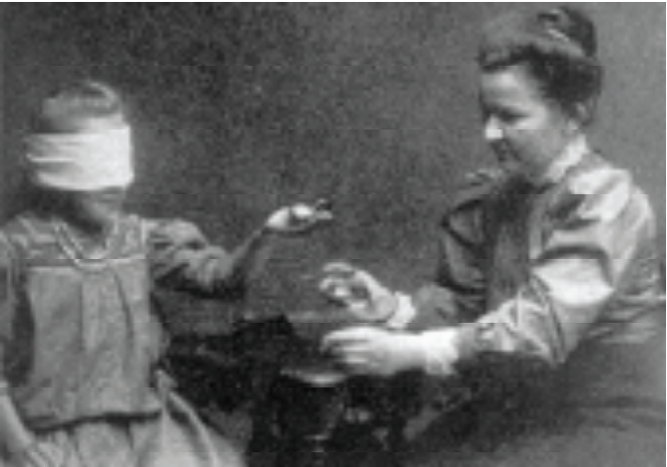
sensibilità al peso sollevato

Slide 46
misurare una soglia differenziale
(metodo degli stimoli costanti)
stimolo standard (s)
5-9 stimoli di confronto (c) compresi fra due estremi chiaramente discriminabili da s
almeno 10 ripetizioni per ciascun valore di c
sequenza casuale di prove
risposta dicotomica “primo/secondo più pesante”
misura dipendente: p (c > s)
Notes:
46

Slide 47
gli stimoli
100
peso standard
93
95
97
99
101
103
105
107
pesi di confronto
Notes:
47

Slide 48
sequenza casuale di prove
prova 1
prova 2
100
95
99
100
primo più pesante
primo più pesante
risposta corretta
risposta errata
Notes:
48

Slide 49
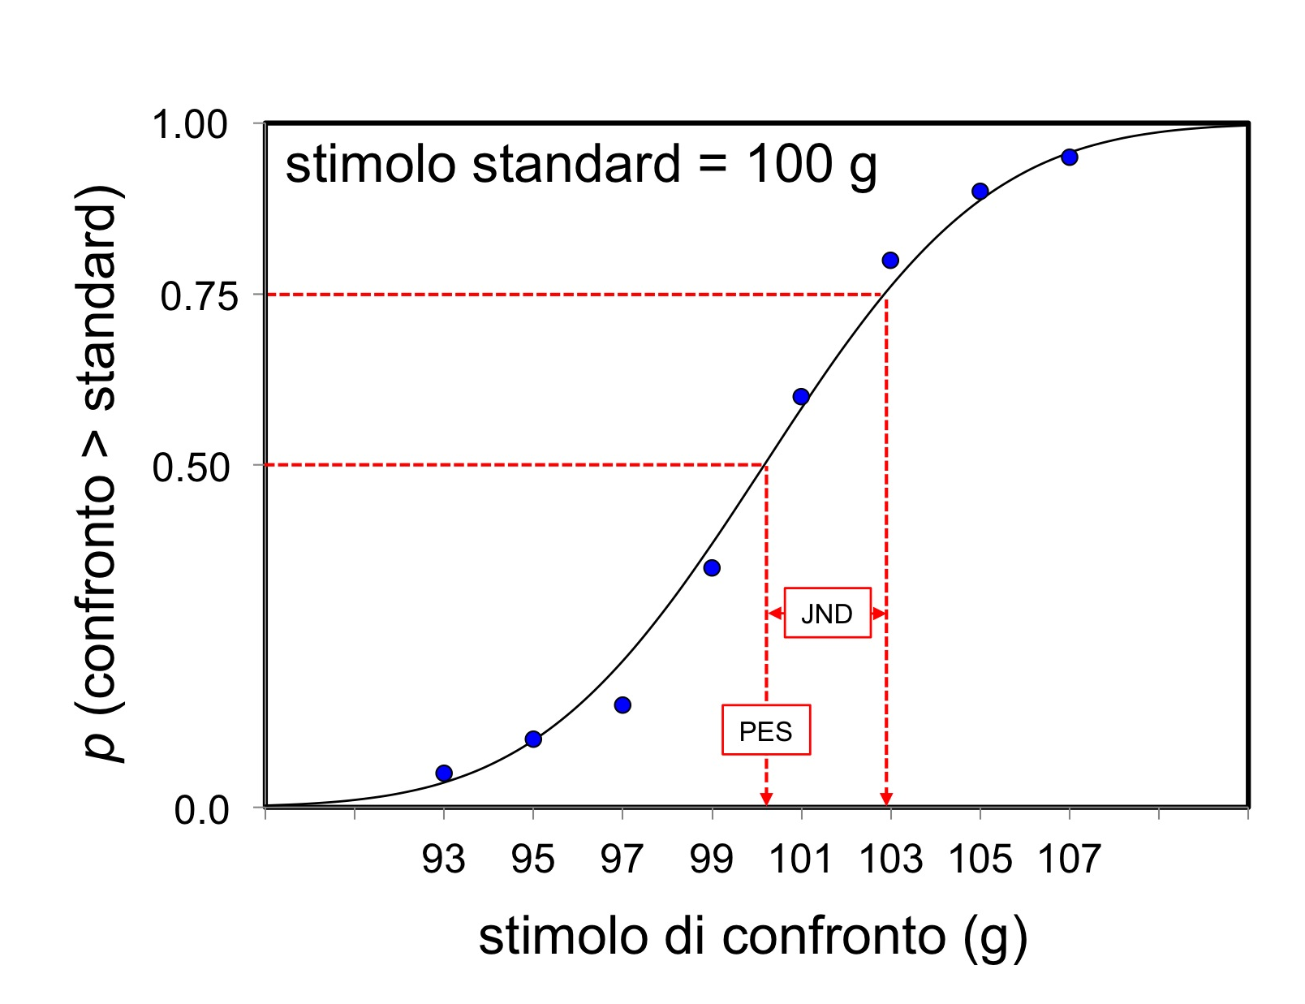
curva psicometrica
osservatore ideale
stimolo standard = 100 g
Notes:
49
Errore costante piccolo se ordine di presentazione è bilanciato

Slide 50
curva psicometrica
osservatore ideale + incertezza
stimolo standard = 100 g
Intervallo di Incertezza: fra due limiti del passaggio da un comportamento aleatorio a uno deterministico
limite inferiore, I1= 99
limite superiore, I3= 101
II
II
soglia differenziale (fisica)=
2
Notes:
50
Errore costante piccolo se ordine di presentazione è bilanciato

Slide 51
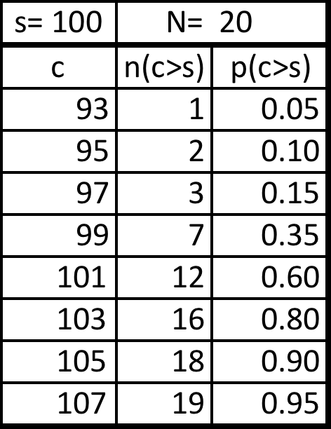
dati reali ordinati
livello del caso
Notes:
51

Slide 52
curva psicometrica
osservatore reale e JND
stimolo standard = 100 g
just noticeable difference
JND= 2.69 g
punto di eguaglianza soggettiva
PES= 100.16 g
errore costante (bias)= 0,16 g
Notes:
52
La JND è l’altra faccia della mediaglia della soglia differenziale. Errore costante piccolo se ordine di presentazione è bilanciato.

Slide 53
ripetendo con s = 500 ?
p(c>s)= 80% per (100-103) e per (500-515)
Weber concluse che la jnd non è costante ma proporzionale all’intensità di riferimento
jnd = ΔI
ΔI = kI
Notes:
53
dr Peter Venkman

Slide 54
legge di Weber
(così chiamata da Fechner)
ΔI
= k
I
ΔI : minimo incremento discriminabile (jnd)
I : intensità di riferimento
k : costante specifica per la modalità
ΔI / I : frazione di Weber
Notes:
54
La legge di Weber mette in evidenza un rapporto costante tra due intensità, quella corrispondente alla jnd (indicata di solito come ΔI) e quella dello stimolo di riferimento.

Slide 55
la jnd non è costante
ΔI = 3 grammi se I= 100 grammi
ΔI = 6 grammi se I= 200 grammi
ΔI = 9 grammi se I= 300 grammi
Notes:
55

Slide 56
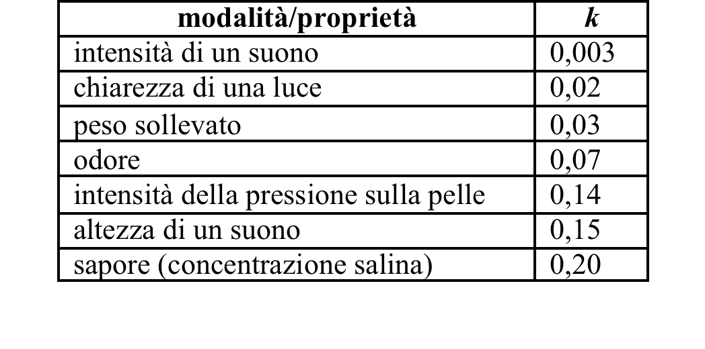
k specifico per modalità/attributo
la modalità è tanto più precisa quanto più k è piccolo
Notes:
56

Slide 57
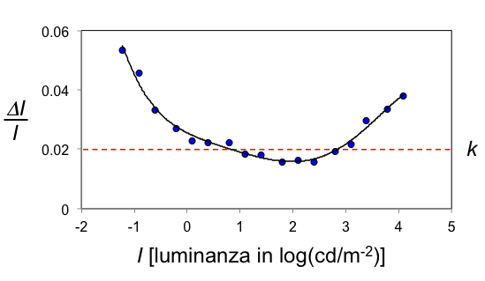
frazione di Weber “circa” costante
(per l’intensità di luce)
frazione di Weber
mesopico
fotopico
Notes:
57
In verità, la legge di Weber è un’idealizzazione. Per esempio, la sensibilità umana
alla luce copre una gamma amplissima di intensità, ai cui estremi il valore della frazione
di Weber è più elevato (sensibilità minore). La Figura 2.2 mostra l’andamento a U del
valore della frazione di Weber al crescere della luminanza (la quantità di luce che
raggiunge l’occhio da una zona unitaria del campo visivo, misurata in cd/m-2, candele al
metro quadrato). Le luminanze in ascissa, estese negli ambiti mesopico (visione al
crepuscolo) e fotopico (visione diurna), coprono 5 unità logaritmiche, entro le quali la
frazione ΔI / I vale circa 0,02 (valore indicativo riportato nella Tabella 2.1) solo per le
luminanze centrali. In ambito scotopico (visione notturna, per intensità inferiori a 0,01
cd/m-2) la frazione di Weber cresce ancora.

Slide 58
accuratezza e precisione
dimensioni ortogonali della prestazione
l’osservatore è accurato se è privo di errore sistematico (PES= intensità standard o PEO Punto di Eguaglianza Oggettivo)
l’ osservatore è preciso se la jnd è piccola

Slide 59
esami PPC1-P
2 appelli estivi: 21/06/2019 (11:00 Aula 3A) e 12/07/2019 (11:00 Aula 3A)
prova solo scritta (20 quesiti a scelta multipla + 3 domande a risposta aperta con voto da insufficiente a 30) per entrambi gli appelli e per tutti i tipi di studenti: frequentanti, non frequentanti e LAST
Il voto che vedrete su esse3 comprenderà il plus (da 0 a 3) previsto per lo svolgimento delle attività integrative
previo superamento anche dell’esame di PPC1-M, ci si potrà iscrivere a un appello di registrazione del voto per l’intero insegnamento da 12 cfu (media dei 2 voti)
Notes:
59

Slide 60
buono studio

